Slide 1
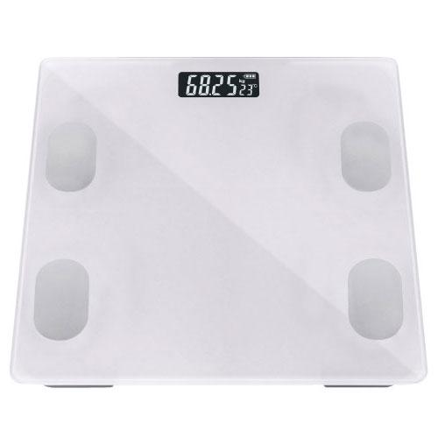
【提案書】
スマホ連動体組成計 エブリィスキャン（N）
体重、脂肪率、筋肉量、BMI、水比記録、内臓脂肪、骨量、基礎代謝などを計測できる体組成計です。スマホと連動させられるため、いつでもどこでも確認可能。最大8人まで使用可能です。
特徴
納期
納期スペース
仕様
素材 : ガラス・ABS・ステンレス・ゴム
サイズ : 260×25×260ｍｍ
包装 : 化粧箱入
備考 : 単４電池×2（別売）
お見積
お見積りスペース

